Slide 1
โรงพยาบาลสรรพสิทธิประสงค์
ขนาด 1,200 เตียง
จังหวัด อุบลราชธานี
นิภา ไกรเสวกวิสัย และ ทีมสหวิชาชีพ HIV/TB
โทรศัพท์: 045245305 ต่อ 1529,0817303848
opdnipa@hotmail.com

Slide 2
บริบท/ภาพรวม/สภาพปัญหา
● ผู้ป่วยเด็ก TB, LTBI และ HIV/Aids เริ่มยาและกำหนดสูตรยา
ต้านไวรัสที่โรงพยาบาลศูนย์ เนื่องจากมีกุมารแพทย์โรคติดเชื้อ
และ ผู้เชี่ยวชาญ TB/HIV
● ผู้ป่วย HIV/TB มากกว่าร้อยละ 70 refer จากโรงพยาบาลจังหวัดใกล้เคียง และโรงพยาบาลชุมชน
● มากกว่า ร้อยละ 60 ผู้ป่วยที่ refer ส่วนใหญ่มีระยะการดำเนินของโรค B-C และ เจ็บป่วยด้วย TB
● การให้บริการดูแลรักษาผู้ป่วยเด็ก มีความซับซ้อนกว่าผู้ใหญ่ และการเปลี่ยนแปลงด้านการเจริญเติบโต จิตใจ และพัฒนาการ

Slide 3
บริบท/ภาพรวม/สภาพปัญหา
ในปี 2554-2556: ผู้ป่วยHIV รายใหม่ หลังการกินยาต้านไวรัสนาน 12 เดือน
มี Viral load < 50 copies/ml 73.3% ,82.4% และ 60 %
>80%
กราฟแสดงระดับ Viral load และ Adherence ปี 2554-2556

Slide 4
บริบท/ภาพรวม/สภาพปัญหา
Case conference ผู้ป่วยที่มี Viral load > 50 copies/Ml ปี 2554-2556
ปี 2554 ผู้ป่วยเริ่มยาใหม่ 17 ราย ผู้ป่วย 3 ราย VL >50 copies/Ml
Pt. 1,2 วัยรุ่น 2 อายุ 12, 13 ปี ยายดูแล บิดา-มารดา เสียชีวิต และแยกทางกัน ลักษณะพูดน้อย
เก็บตัว ไม่มีเพื่อน ขาดเรียน ไม่ชอบเรียนหนังสือ และความภาคภูมิใจในตนเองต่ำ adherence < 95 %
Pt. 3 Spastic CP อายุ 10 ปี ส่งต่อจากจังหวัดใกล้เคียง ต้องบดยาเวลาป้อน เด็กอาเจียนหลังกินยา
ปี 2555 ผู้ป่วยเริ่มยาใหม่ 8 ราย ผู้ป่วย 1 ราย VL >50 copies/Ml
Pt. 1 ราย อายุ 11 เดือน class C เจ็บป่วยหลายโรค เริ่มยา CD4 26 /6% cell/mm³ adherence > 95 %
ปี 2556 ผู้ป่วยเริ่มยาใหม่ 10 ราย ผู้ป่วย 4 ราย VL >50 copies/Ml
Pt. 1,2 อายุ < 1 ปี ส่งต่อจากจังหวัดใกล้เคียง มารดาปกปิดสภาวะการติดเชื้อของเด็กและของตนเอง เวลาแม่ไปทำงาน ยายมักงดป้อนยาหรือให้ไม่ตรงเวลาเมื่องอแง
Pt. 3 อายุ 2 ปี 7 เดือน class C, CD4 163 cell/mm3 เจ็บป่วยหลายโรค ส่งต่อจากจังหวัด
ใกล้เคียง adherence > 95 %
Pt. 4 อายุ 5 ปี 8 เดือน class B ส่งต่อจากจังหวัดใกล้เคียง เคยมีประวัติการรักษาด้วย
ยาต้านไวรัส แต่ไม่ทราบชนิดของยาที่ใช้ก่อน มีเจ้าหน้าที่มูลนิธิดูแล adherence > 95 %

Slide 5
บริบท/ภาพรวม/สภาพปัญหา
สรุปปัญหาและความเสี่ยง (1)
Case conference new case ปี 2554-2556:
● HIV related illness, Class C, CD4
● Disclosure (closed)
● เคยรับการรักษาด้วยยาต้านไวรัส
R
Treatment failure
R
adherence
R
Drug resistance
Trigger tool หน้าคลินิก :
●TB กับ NNRTI และPI
Rifampicin ≠LPV/r
● Hb, Hct ; AZT
● น้ำหนัก < last visit
● อาการและอาการแสดงไม่ดีขึ้น
R
- ยาเยอะ ไม่กินยา
- drug resistance
R
anemia, ยากจน,รายได้น้อย
R
file
กินไม่ได้ ,side effect, compliance

Slide 6
บริบท/ภาพรวม/สภาพปัญหา
สรุปปัญหาและความเสี่ยง (2)
Trigger tool หน้าคลินิก :
● ที่อยู่, ใบส่งตัว, สิทธิบัตร , เลข nap,
ไม่มีเบอร์โทรศัพท์ที่ติดต่อได้
● ผู้ดูแลหลักไม่มา
● ไม่ยอมให้เยี่ยมบ้าน
● วัยเรียน และวัยรุ่น
● รับไว้ดูแลอายุ> 5 ปี, ไม่ใช่พ่อแม่ หรือปู่ย่าตายาย
R
Loss follow up, ค่าใช้จ่าย
R
ไม่มีผู้ดูแล กำกับ การกินยา
R
ไม่อยากไปโรงเรียน, เพื่อนล้อเลียน, ไม่มีเงินเรียนต่อ, กำลังใจไม่ดี ท้อแท้ ไม่มารับยา
สัมพันธภาพกับผู้ดูแลไม่ดีซึมเศร้า ตีตรา ว้าเหว่ ถูกทอดทิ้ง แบ่งแยก
R
file

Slide 7
การวัดผลและผลของการเปลี่ยนแปลง ปี 2555-2557
HIV
ตัวชี้วัด | ปี 2555 คน (%) | ปี 2556 คน (%) | ปี 2557 คน (%)
เด็กติดเชื้อ HIV ที่ขึ้นทะเบียนรักษา ● รายใหม่ ● รายเก่า | 8 157 | 10 161 | 9 168
เด็กติดเชื้อ HIV รายใหม่ได้รับการตรวจคัดกรองTB | 7 87.5 % | 9 90.0% | 8 88.8 %
เด็กติดเชื้อ HIV รายเก่าได้รับการตรวจคัดกรอง TB | 132 84.6 % | 142 88.2 % | 152 90.5 %
เด็กติดเชื้อ HIV ที่รับการตรวจคัดกรอง TB ป่วยเป็น TB ● รายใหม่ ● รายเก่า | 2 (25.0%) 0 - | 2(20.0%) 2 1.4 % | 4 (44.4%) 0 -

Slide 8
การวัดผลและผลของการเปลี่ยนแปลง ปี 2555-2557
TB
ตัวชี้วัด | ปี 2555 คน (%) | ปี 2556 คน (%) | ปี 2557 คน (%)
จำนวนผู้ป่วยเด็ก TB ที่ขึ้นทะเบียนการรักษาในปี ● รายใหม่ ● รายเก่า ● รวม | ยอดสะสม 58 | 22 29 51 | 31 29 60
จำนวนผู้ป่วยเด็ก TB ที่ขึ้นทะเบียนการรักษาในปีได้รับการตรวจเลือดคัดกรอง HIV | - | - | 22 75.9 %
ผู้ป่วยเด็ก TB ที่ขึ้นทะเบียนการรักษาพบผลเลือด HIV+ (คิดจากผู้ป่วยรายใหม่ที่ขึ้นทะเบียนในปี ) | - | - | 2 6.4 %
จำนวนผู้ป่วย Case TB contact ที่รักษาด้วย INH prophylaxis ปี 2557 = 20 คน
(รายใหม่) ปี 2558 = 28 คน

Slide 9
การวัดผลและผลของการเปลี่ยนแปลง ปี 2555-2557
TB/HIV
ตัวชี้วัด | ปี 2555 | ปี 2556 | ปี 2557
จำนวนผู้ป่วย TB ที่ขึ้นทะเบียนการรักษาพบผลเลือด HIV +ได้รับการตรวจ CD4 | 2 100% | 1 50.0% | 4 100%
จำนวนผู้ป่วยTB/HIV ได้รับยาต้านไวรัสตามเกณฑ์การรักษา (คิดต่อจำนวนผู้ป่วย HIV +) | 2 100 % | 1 50% | 3 75.0 %
ผู้ป่วยTB/HIV ได้รับยาป้องกันโรคแทรกซ้อนตามแผนการรักษา (คิดต่อจำนวนผู้ป่วยที่จะต้องได้รับ OI) | 2 100 % | 1 50% | 3 75.0 %
ผู้ป่วยTB/HIV ได้รับยาต้านไวรัสภายใน 2-8 wk ตามเกณฑ์ CD4<50 ภายใน 2 wk ,CD4>50 ภายใน 2-8 wk | 0 | 0 | 0
ผู้ป่วยTB/HIV เสียชีวิตในปีที่ประเมิน | 1 | 1 | 2
ค่ามัธยฐานระยะเวลาการเริ่มยาต้านไวรัส Median time (วัน) | 5 | 27 | 55.5
Median CD4 ผู้ป่วยTB/HIV | 103.5 | 10 | 71.5

Slide 10
กระบวนการพัฒนาเพื่อให้ได้มาซึ่งคุณภาพ/กิจกรรมการพัฒนา
1. แต่งตั้งคณะทำงานที่ประกอบไปด้วยสหวิชาชีพ กำหนดหน้าที่รับผิดชอบ
OPD
IPD
สหวิชาชีพ
● สิทธิประโยชน์
● Assessment
● Screening
● ทะเบียน
● เตรียมความพร้อม
● ความรู้และคำแนะนำ
● Empower
● monitoring
● เยี่ยมบ้าน
● กองทุนสงเคราะห์
● Assessment
● Screening
● Care of Patient
● ความรู้และคำแนะนำ
● Empower
● Palliative
● สงเคราะห์ เยียวยา
● LAB
●โภชนากร
● เภสัชกร
●กิจกรรมบำบัด
● สังคมสงเคราะห์
● นักจิตวิทยา
●จิตอาสา

Slide 11
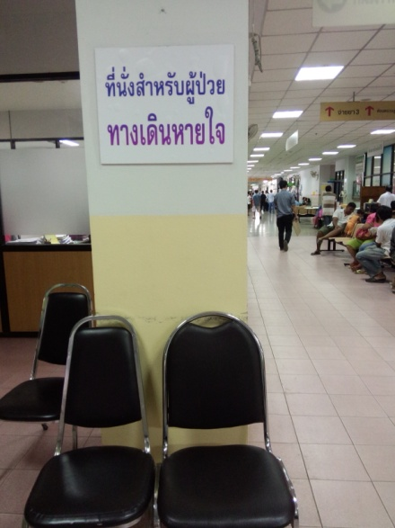
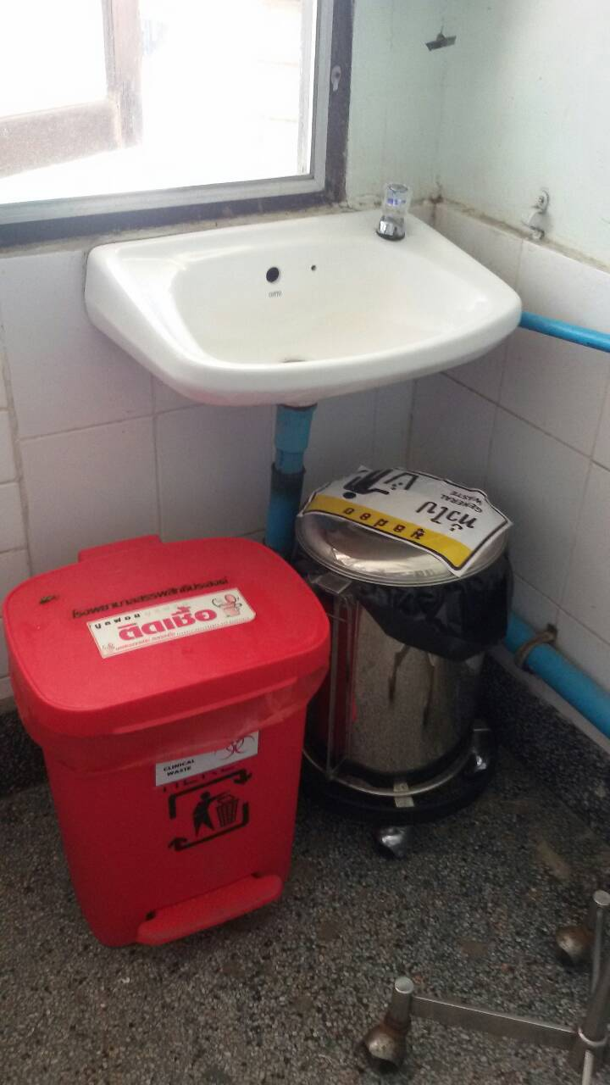
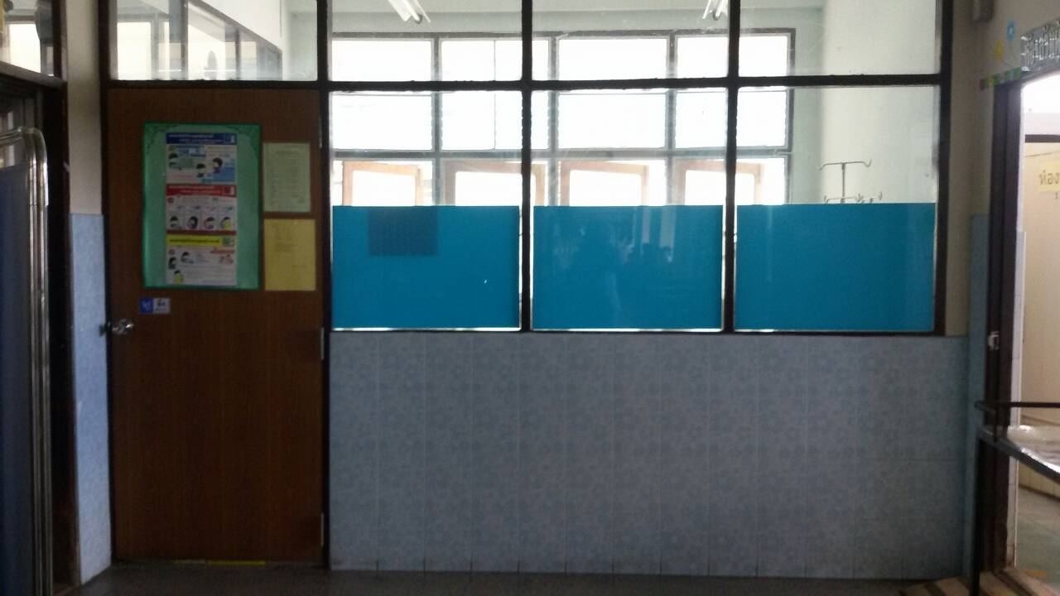
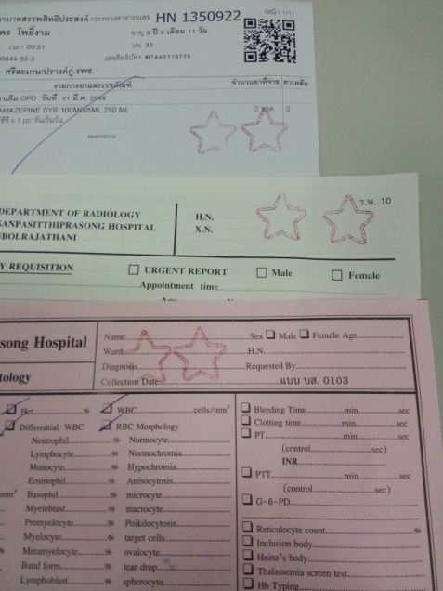
2. ตามรอยคุณภาพการดูแล ผู้ป่วยเด็ก HIV/TB
Access
จันทร์ โรคมะเร็ง/เนื้องอก, จิตเวชเด็ก ,ผิวหนัง
อังคาร HIV clinic, ต่อมไร้ท่อ, ระบบประสาท, WBC
พุธ โรคเลือด, โรคไต, ผิวหนัง, ID clinic, ฮีโมฟิเลีย
พฤหัสบดี ทารกแรกเกิด, โรคหัวใจ, โรคเลือด, WBC
ศุกร์ ทางเดินหายใจ, โรคหัวใจ
IPD :เด็ก 4
OPD
-จุดรอรับบริการ
-สื่อสัญลักษณ์ลดระยะเวลารอคอย
ห้องแยก TB

Slide 12
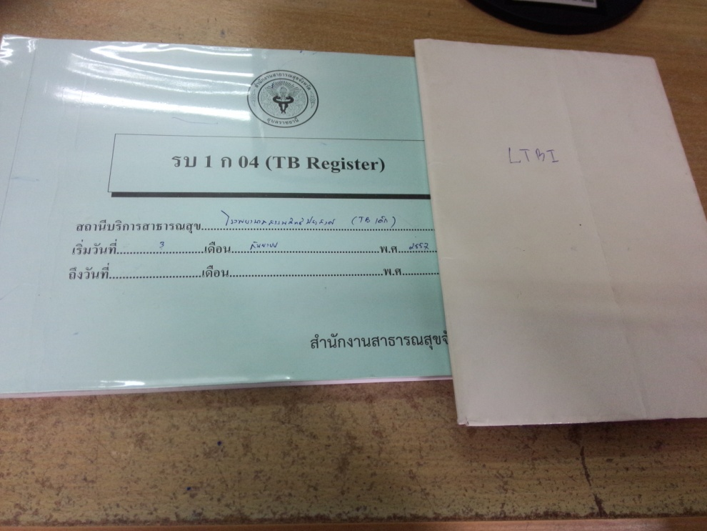
● สิทธิบัตร
● ทะเบียนบ้าน
● ที่อยู่จริง
● เลข 13 หลัก
● nap number
● TB number
● TB program
Entry
กุมารแพทย์โรคติดเชื้อ:
-พญ.ชารียา ธานี
-Mr. TB : นพ.ปราโมทย์ ศรีสำอางค์
Expert เขต 10
Diagnosis

Slide 13
Assessment
อายุ...ปี....เดือน
BW…..kg Height…cm. W/H…………
แบบซักประวัติรายใหม่
1st visit
CC.:…………………………………………............
HIV related illness history :……………
Past history :……………………………………
Drug allergy : …………………………………
Disclosure : ( ) Full ( ) Closed ( ) Partial
Screening TB:
1.ไอติดต่อกันเกิน 2 week ใน 1 เดือน
2. อาการไข้ภายใน1 เดือน
3. BW ลดเกิน 5% ภายใน1 เดือน
4. เหงื่อออกผิดปกติกลางคืนภายใน1 เดือน
5. ต่อมน้ำเหลืองที่คอโตเกิน 2 cm
6. บุคคลใกล้ชิดเป็น TBใน 6 เดือนที่ผ่านมา
Doctor order
( ) Anti-HIV
( ) Tuberculin test ...... มม. Date...........
( ) CXR AP& Lateral Date...............ผล...
( ) Sputum AFB ……………………………….
( ) CD4 ......../.....%. cell/mm3 Date..
( ) CBC Hb…..Hct…….…..Plt…WBC…….
N…..L.... M……E....B....MCV....
( ) SGOT.......SGPT.................Amylase........
( ) Anti-HCV……………..…………
( ) Hepatitis B HBsAg…HBs Ab…HBc Ab……

Slide 14
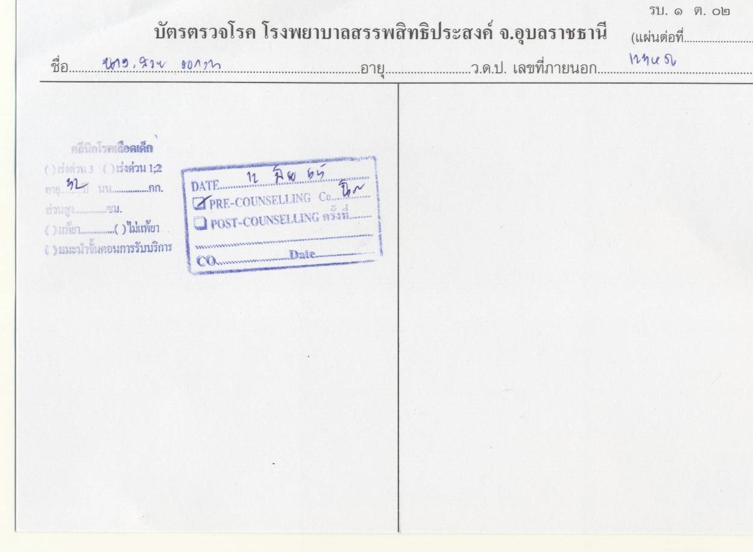
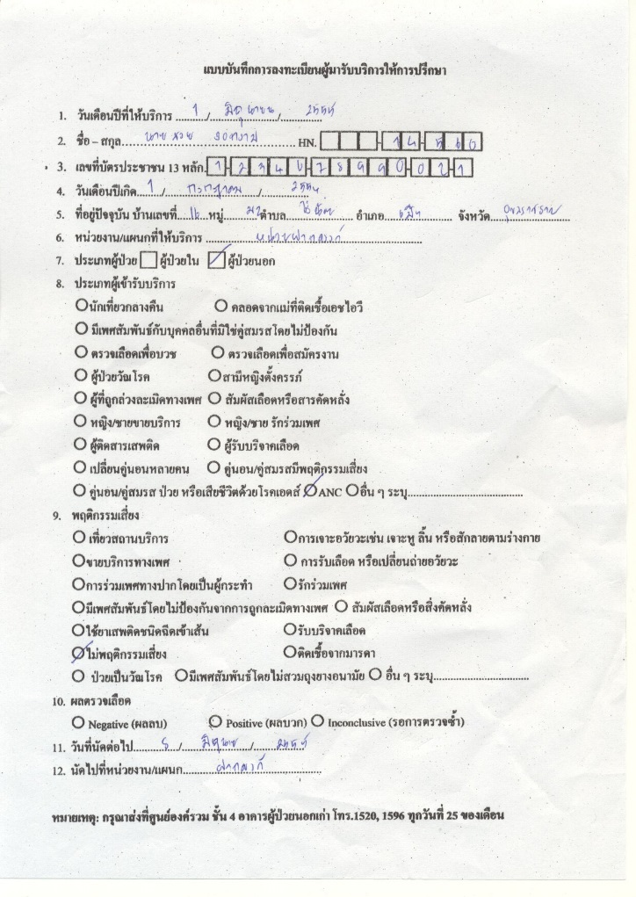
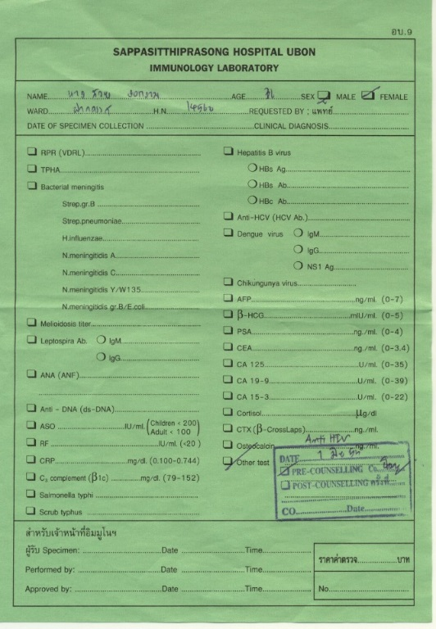
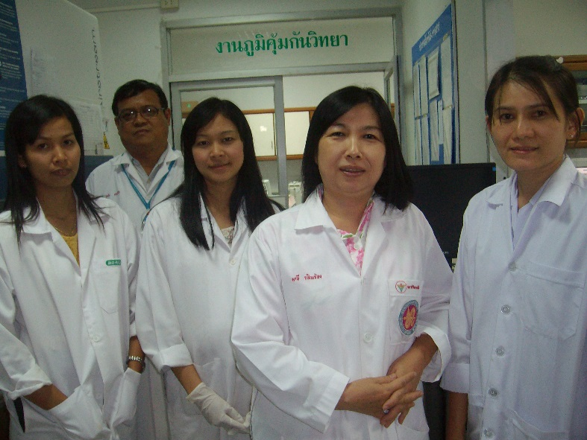
Inform the test result
Investigation
OPD card
Anti-HIV : ปิดผนึก
LAB sheet
CD4,VL: Username & password
Tuberculin test
CXR: AP& Lateral
Sputum AFB 3 day
ถ้าเด็กเล็กใช้ gastric wash กรณี ผล positive ส่งTB c/s ถ้า negative ตามดุลยพินิจของแพทย์

Slide 15
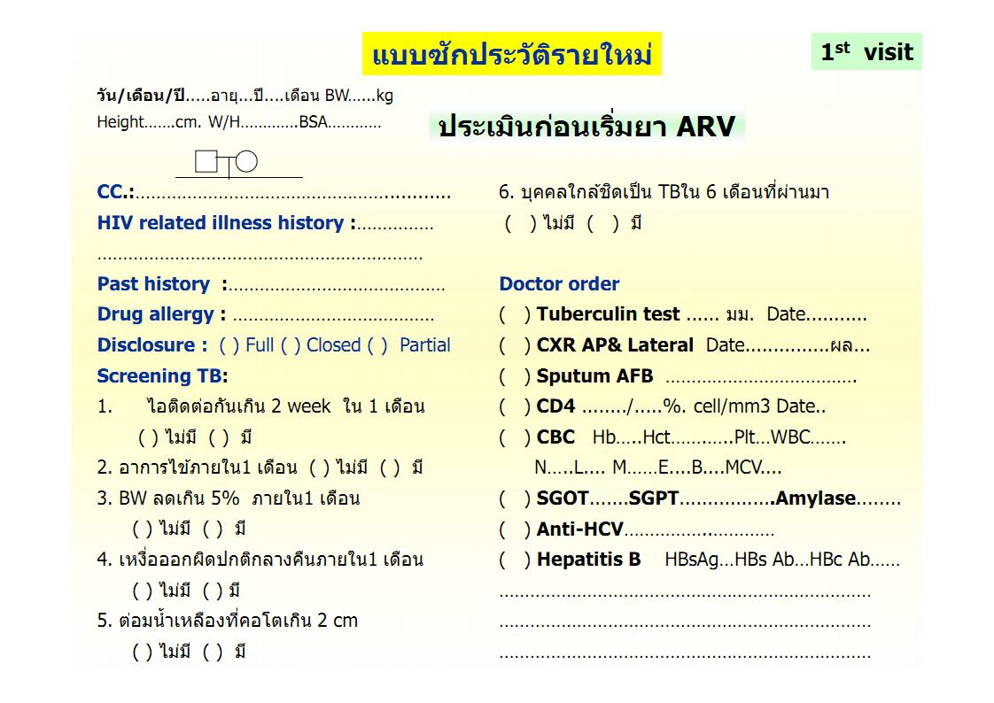
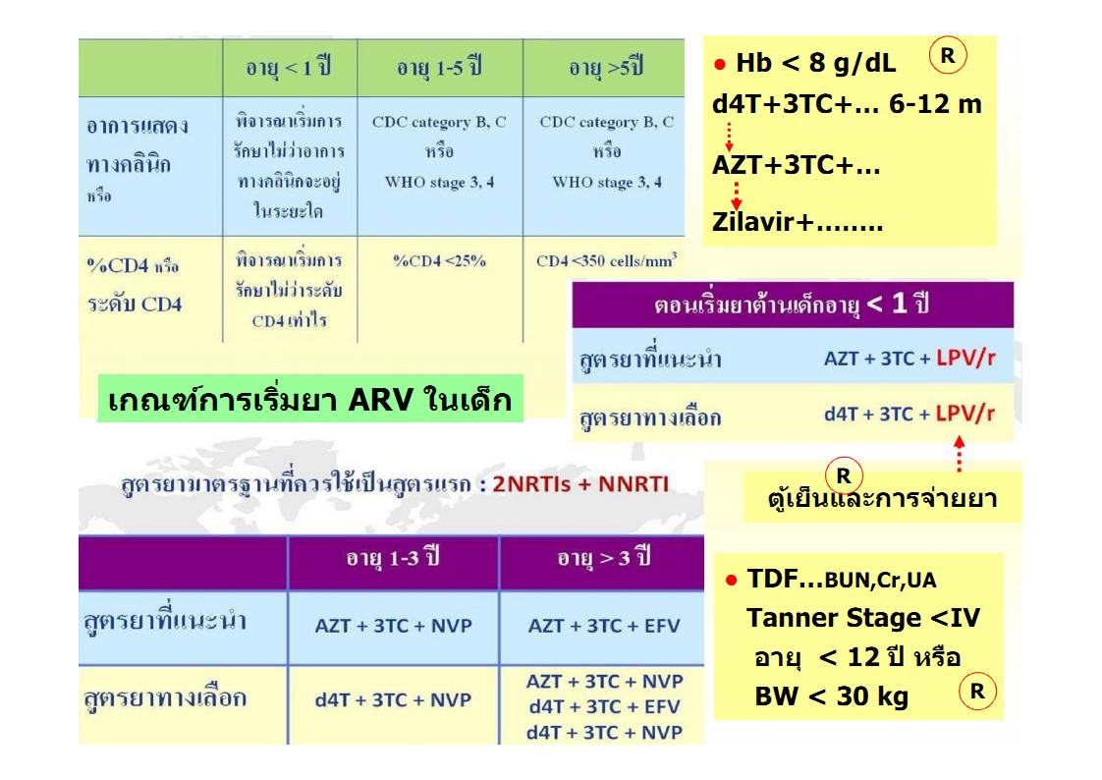
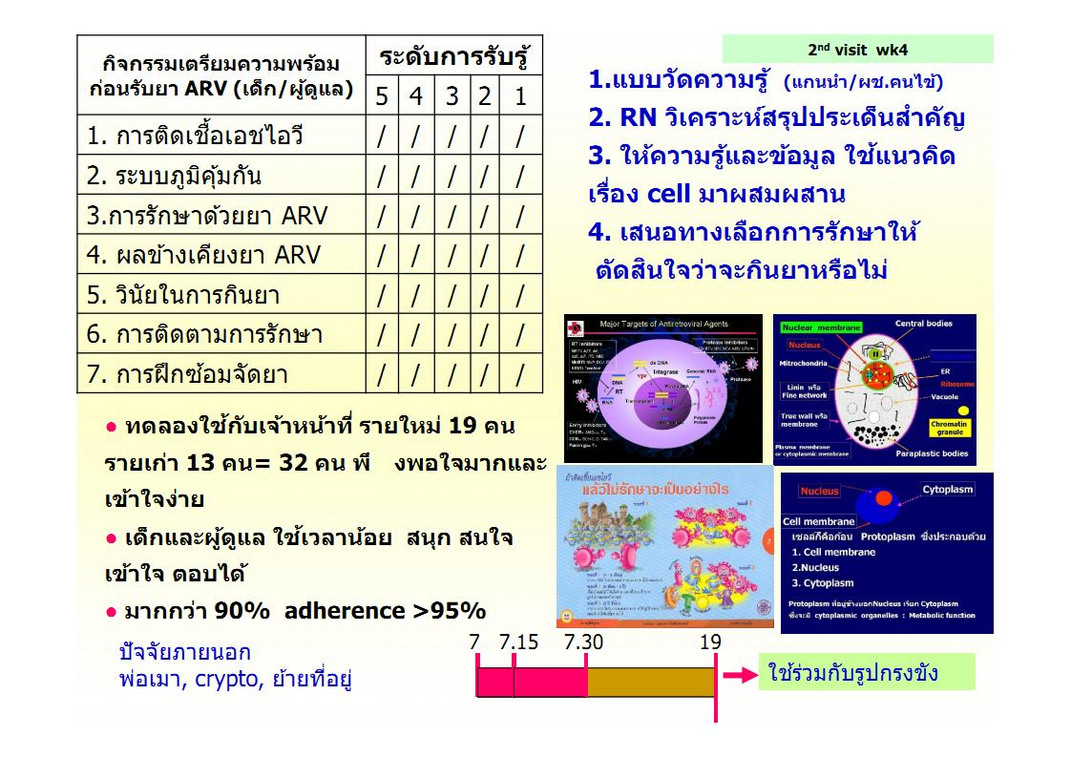
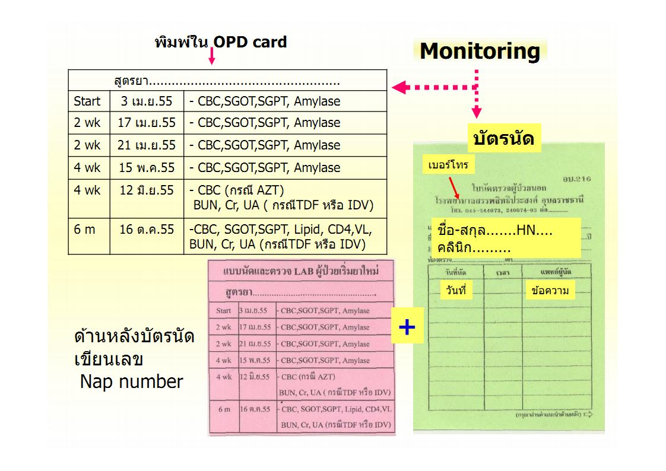
Care of HIV/TB
1.ประเมินก่อนเริ่มยา
2.มาตรฐานสูตรยา
3. เตรียมความพร้อม
4. monitoring

Slide 16
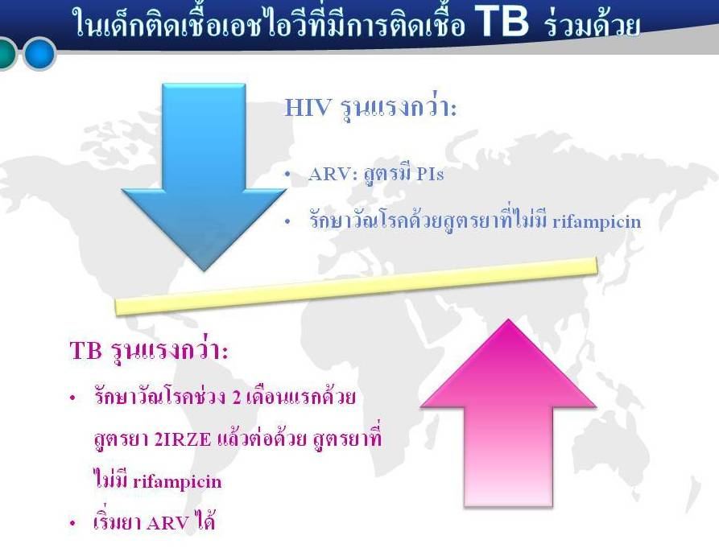
NNRTI อายุ >3 ปี rifampicin กับ EFV
R
การเปลี่ยนสูตรยาในผู้ป่วยเด็ก
● มีผลข้างเคียงจากยา d4T, AZT, NVP, DDI
● การรักษาล้มเหลว
● adherence

Slide 17
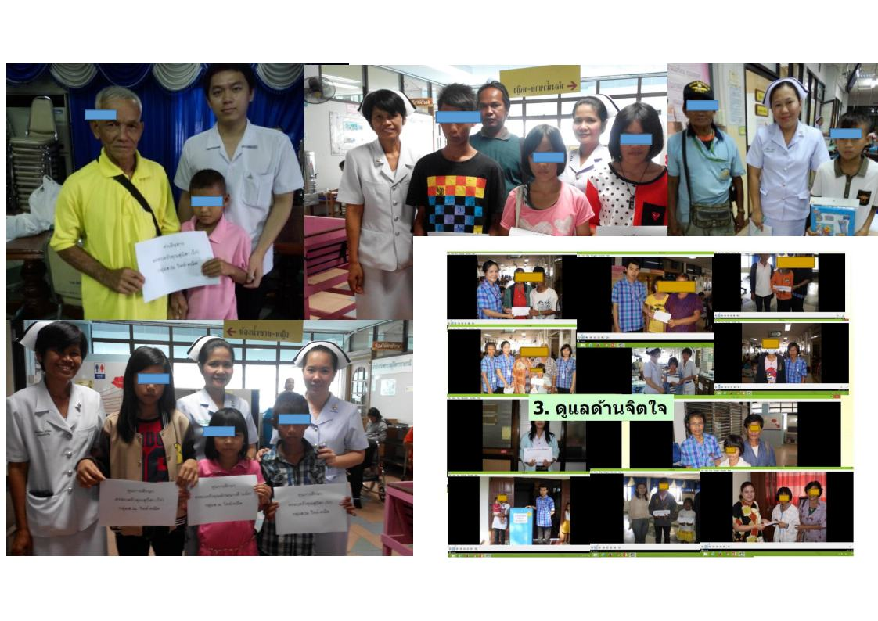
-ทุนการศึกษาจากสสจ. 139 ราย
-ทุนการศึกษาคลินิกติดเชื้อเด็ก 78 ราย
-มอบค่าอาหารและค่าใช้จ่าย 12 ราย
สนับสนุนนมผสม 36 ราย (PMTCT)
มอบตู้เย็นแช่ยา 1 ราย
3 ดูแลและเยียวยาจิตใจ
ทุนการศึกษา

Slide 18
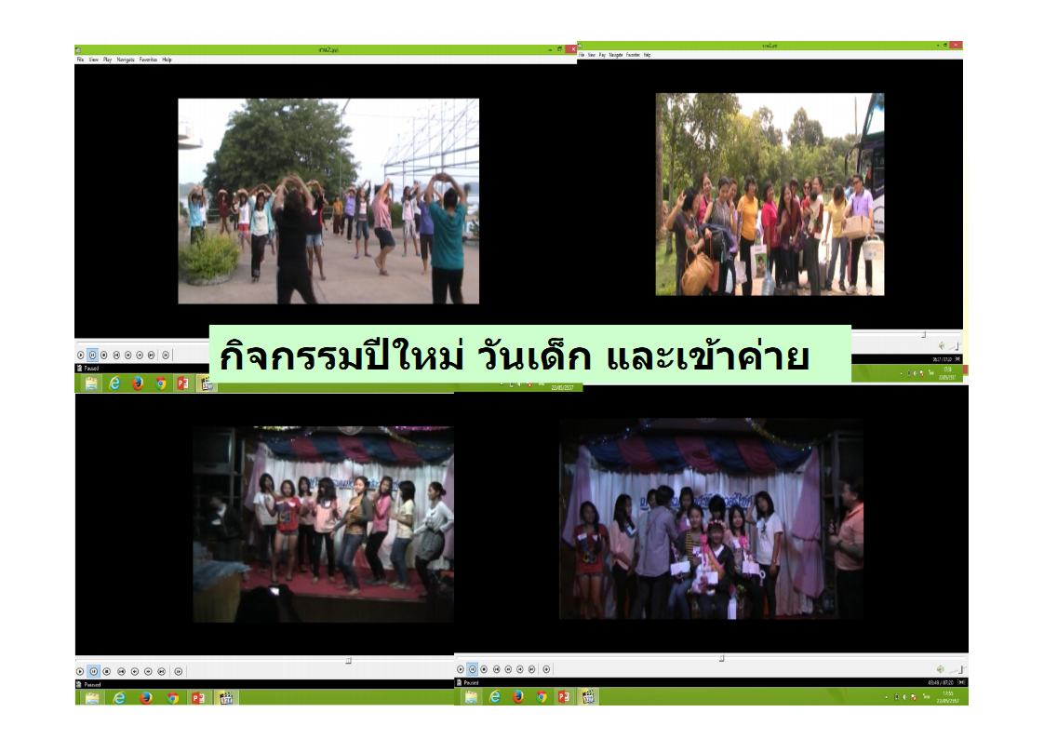
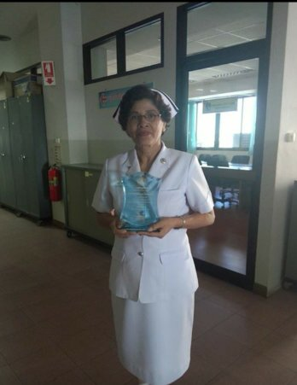
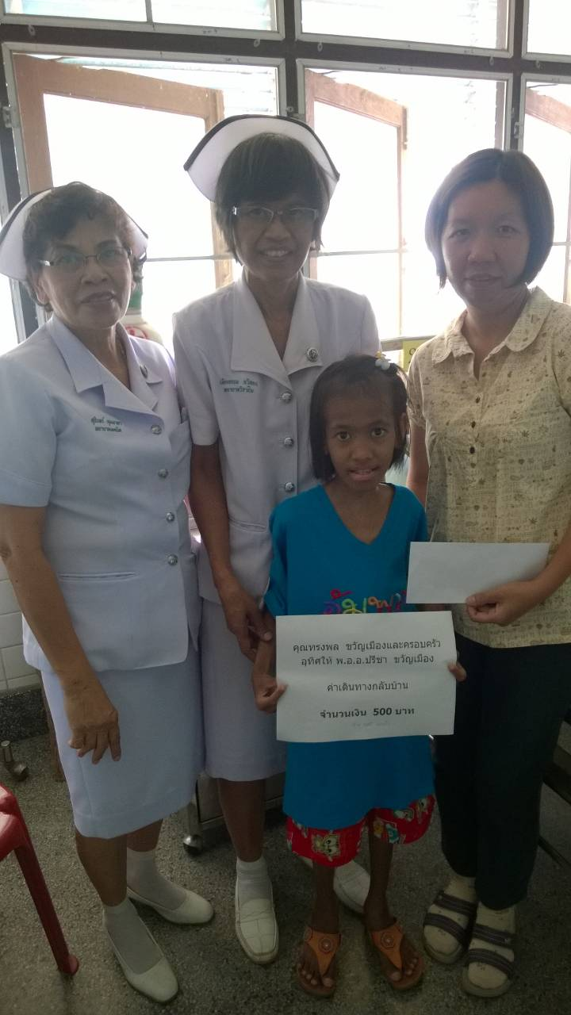
-กิจกรรมปีใหม่และวันเด็ก ปีละครั้ง (ได้รับของขวัญทุกคน)
-กิจกรรมค่ายเยาวชน ปีละครั้ง
-ประสานสถานศึกษา ประเด็นล้อเลียน 4 โรงเรียน
- จัดส่งยาทางไปรษณีย์ระหว่างไปฝึกงาน และได้งานใหม่ 9 ราย
- จัดหางานและมอบเงินขวัญถุงเริ่มงานใหม่ 4 ราย
เยี่ยมเด็กนอนโรงพยาบาล มอบอุปกรณ์ เครื่องใช้ และ
ค่าใช้จ่าย 14 ราย

Slide 19
บทเรียนที่ได้รับ
● ปี 2555 เด็ก HIV เริ่มยาใหม่ 8 ราย เป็นผู้ป่วย refer โรงพยาบาลชุมชนและจังหวัดใกล้เคียงทั้งหมด (100%)ตรวจพบ TB 2 ราย (25%) Contact TB 1 ราย
● ปี 2556 ผู้ป่วย HIV เริ่มยาใหม่ 10 รายเป็นผู้ป่วย refer โรงพยาบาลชุมชนและจังหวัดใกล้เคียง 9 ราย (90%) ตรวจพบ TB 2 ราย (25%) Contact TB 1 ราย
● ปี 2557 ผู้ป่วย HIV เริ่มยาใหม่ 9 ราย เป็นผู้ป่วย refer โรงพยาบาลชุมชนและจังหวัดใกล้เคียงทั้งหมด (100%) พบ Contact TB 2 ราย TB 4 ราย (44.4%) เป็นผู้ป่วย TBในจังหวัดเดียวกัน 3 ราย
● โรงพยาบาลที่ส่งต่อหลายแห่งมีกุมารแพทย์ .......?????
● Case TB contact แนวโน้มสูงขึ้น
● ปัญหาด้านจิตใจ ครอบครัวและสังคมในเด็ก HIV/TB มีมากมาย การเยียวยา สามารถแก้ไขได้เพียงบางส่วน แต่สิ่งที่วัดผลได้ทันทีคือรอยยิ้มและประกายตาของเด็กเมื่อได้รับการดูแล เอาใจใส่

Slide 20
ประเด็นการพัฒนาต่อเนื่อง
>80%
กราฟแสดง การปฏิบัติตามมาตรฐาน ความพึงพอใจของ
ผู้ให้บริการและผู้ใช้บริการโรงพยาบาลสรรพสิทธิประสงค์
● พัฒนาศักยภาพเครือข่าย จัดประชุมวิชาการและทำ Case conference โรงพยาบาลชุมชนและจังหวัดใกล้เคียง เพื่อค้นหาปัญหา-อุปสรรค และทบทวนแนวทางการดูแลร่วมกัน
● นิเทศติดตามและส่งต่อข้อมูลกลับ เชิงสร้างสรรค์เมื่อพบประเด็นปัญหาในการดูแล
● กิจกรรมเชิงรุกการค้นหาผู้ติดเชื้อและผู้ป่วย TB ในชุมชน
● โครงการพัฒนาระบบริการดุแลรักษาผู้ป่วยเด็กโรควัณโรคแบบองค์รวม ได้รับทุนจาก Safoni avantis

